Slide 1
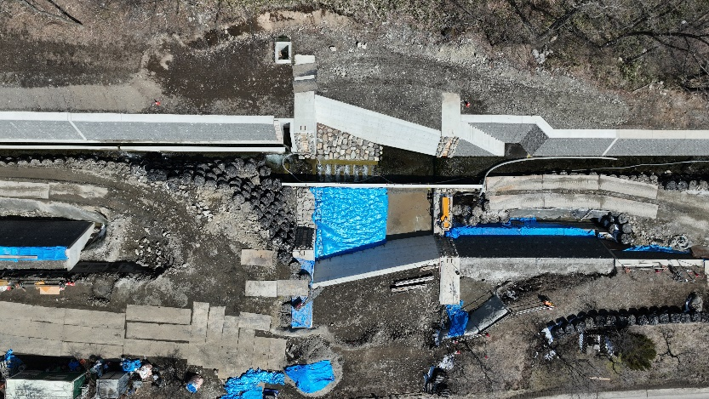
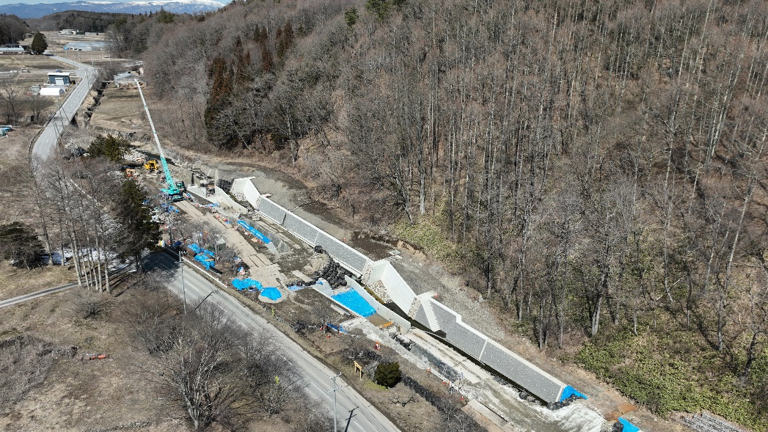
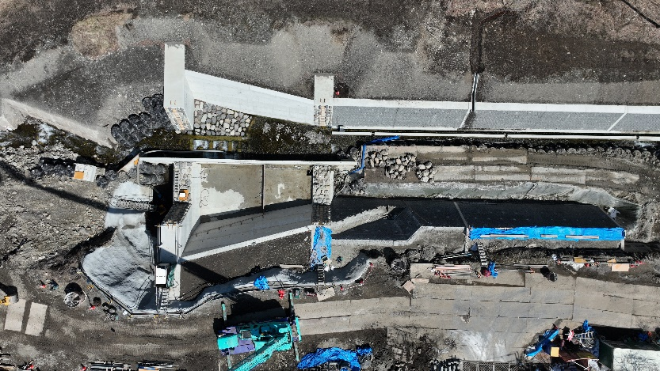
R6年3月時点 工事進捗状況：釜無川出張所
1.Ｒ４武智川下流床固群工事（施工者：(株)岡谷組）
場所：長野県諏訪郡富士見町富士見地先（施工場所はここをクリック）(https://maps.gsi.go.jp/#16/35.898567/138.227921/&base=std&ls=std&disp=1&vs=c1g1j0h0k0l0u0t0z0r0s0m0f1）
工期：R4年7月27日～R6年5月31日
第10床固工
武智川
武智川
第11床固工
↑上空より施工箇所（第10床固工と護岸 ブロック積）を望む
第10床固工
第11床固工
武智川
武智川
右岸上空より施工箇所を望む
↑ 上空より施工箇所（第11床固工と流路護岸 ブロック積）を望む
武智川下流床固群のうち、床固工、帯工及び護岸を施工し、土砂・洪水を安全に流下させ、土砂災害を防止する工事。左岸側の施工が完了し、現在、右岸側の床固工 （第１０、１１床固工 斜路工）及び流路護岸工を実施中。

Slide 2
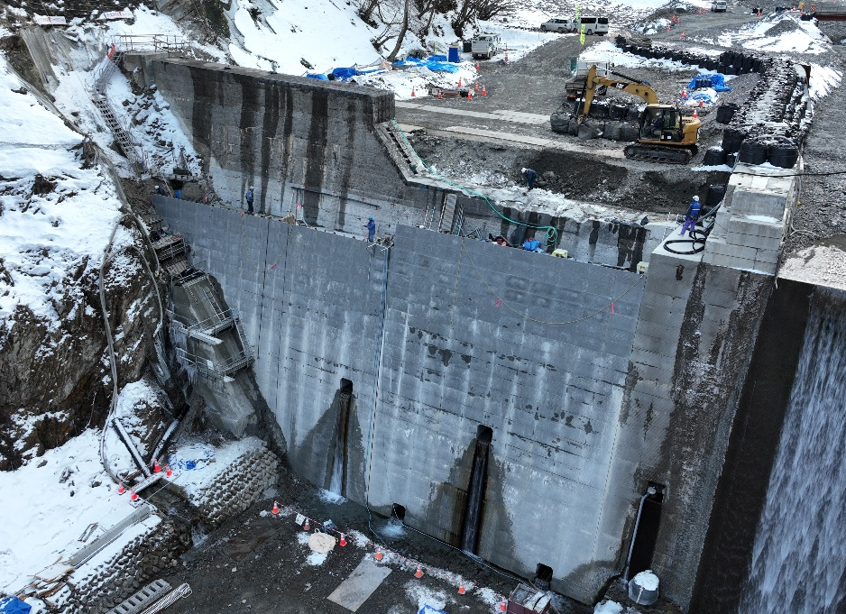
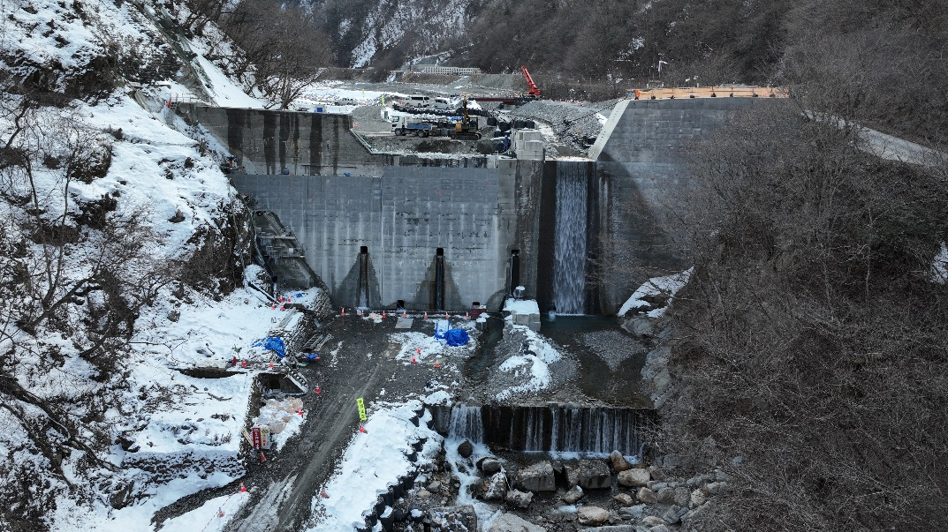
R6年3月時点 工事進捗状況：釜無川出張所
2.Ｒ４空谷砂防堰堤改築（２期）工事（施工者：(株)岡谷組）
場所：長野県諏訪郡富士見町富士見地先 山梨県北杜市白州町下教来石地先（施工場所はここをクリック）（https://maps.gsi.go.jp/#15/35.831836/138.207471/&base=std&ls=std&disp=1&vs=c1g1j0h0k0l0u0t0z0r0s0m0f1）
工期：R4年11月21日～R6年5月31日
空谷砂防堰堤
空谷砂防堰堤
釜無川
下流より本堰堤を望む（コンクリート堰堤工）
コンクリート堰堤（腹付け）施工状況
既設空谷砂防堰堤に嵩上げ及びアンカー工を設置し、改築する工事。前年度から継続施工し、洪水・土砂氾濫被害を防止・軽減する。現在、本堤のコンクリート堰堤（腹付け）を実施中。

Slide 3
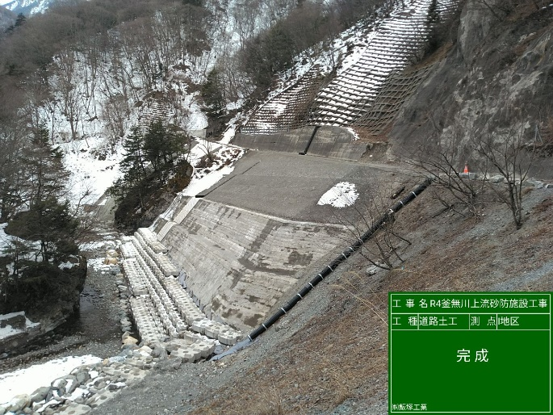
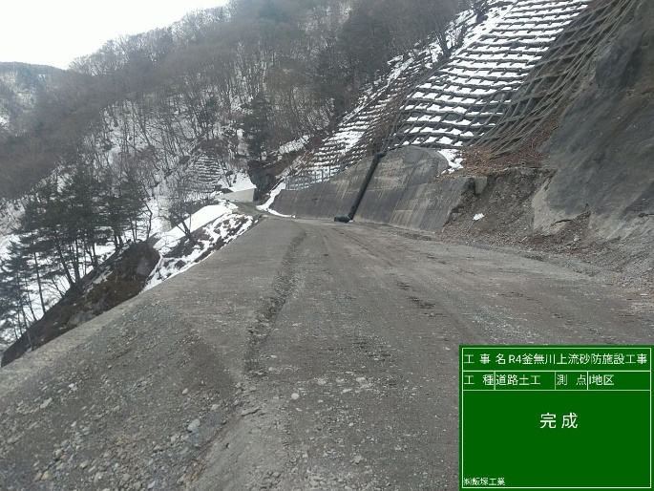
R6年3月時点 工事進捗状況：釜無川出張所
3.Ｒ４釜無川上流砂防施設工事（施工者：（株）飯塚工業）
場所：長野県諏訪郡富士見町富士見地先、山梨県北杜市白州町白須地先 （施工場所はここをクリック）
Ｉ地区（https://maps.gsi.go.jp/#16/35.822798/138.203073/&base=std&ls=std&disp=1&vs=c1g1j0h0k0l0u0t0z0r0s0m0f1）
Ｊ地区（https://maps.gsi.go.jp/#17/35.818696/138.204414/&base=std&ls=std&disp=1&vs=c1g1j0h0k0l0u0t0z0r0s0m0f1）
中ノ川地区（https://maps.gsi.go.jp/#16/35.802987/138.210357/&base=std&ls=std&disp=1&vs=c1g1j0h0k0l0u0t0z0r0s0m0f1）
工期：R5年6月8日～R6年3月25日
【完成】I地区：中島砂防堰堤下流
【完成】I地区：中島砂防堰堤下流
令和元年10月の台風による出水で被災した釜無川工事用道路の補修等及び中ノ川工事用道路において、コンクリート舗装工を実施する工事。工事完成。

Slide 4
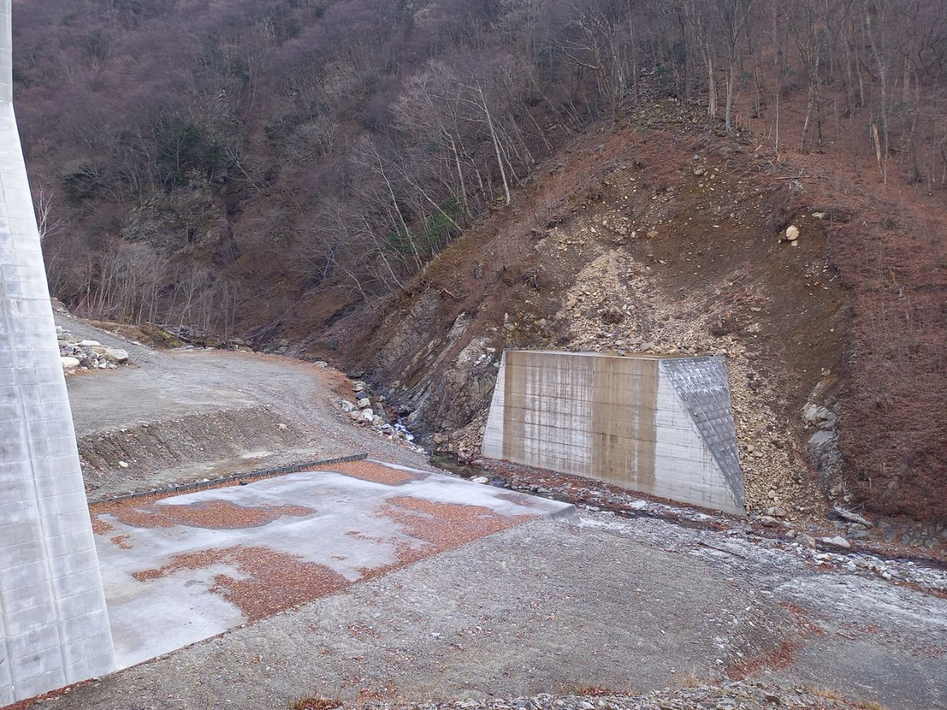
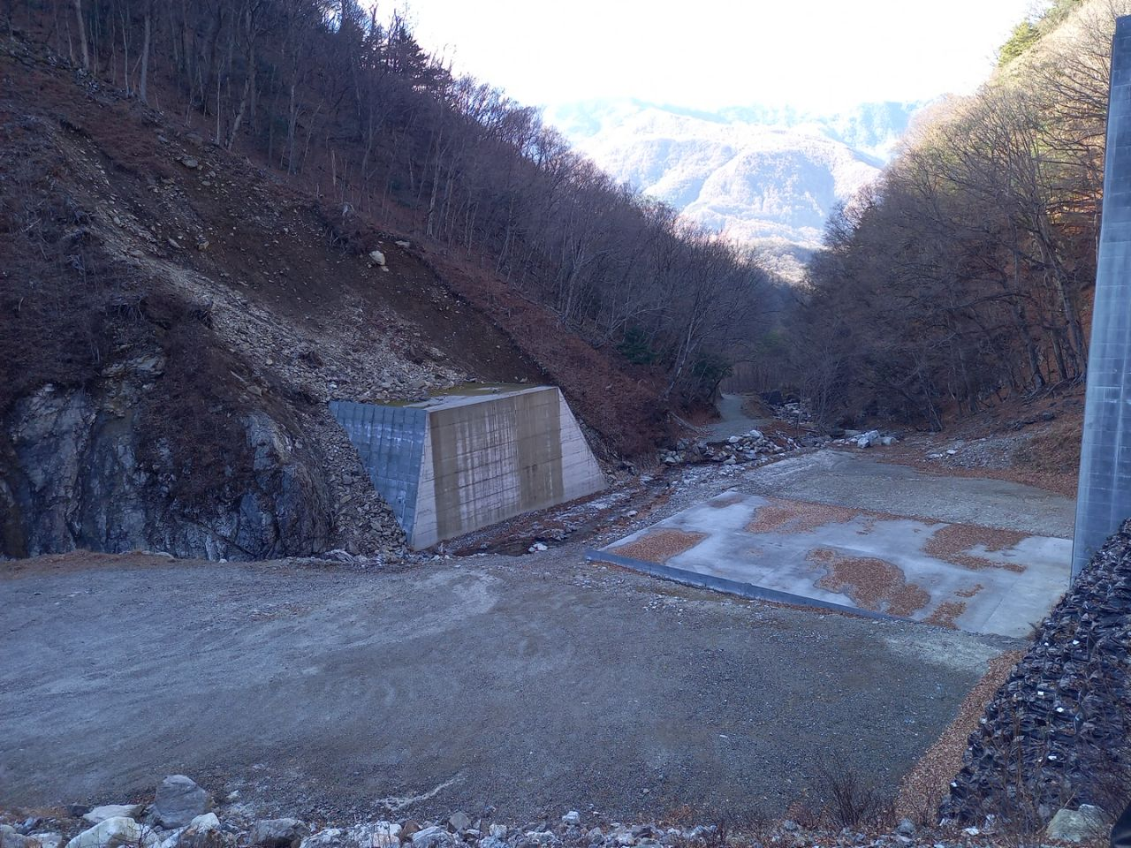
R6年3月時点 工事進捗状況：釜無川出張所
4.Ｒ５黒川第五砂防堰堤工事（施工者：（株）早野組）
場所：山梨県北杜市白州町鳥原地先（施工場所はここをクリック）（https://maps.gsi.go.jp/#15/35.813063/138.229251/&base=std&ls=std&disp=1&vs=c1g1j0h0k0l0u0t0z0r0s0m0f1）
工期：R5年7月8日～R6年12月20日
黒川
下流 右岸より本堰堤を望む（コンクリート堰堤工）
（未着手）
上流 右岸より本堰堤を望む（コンクリート堰堤工）
（未着手）
釜無川右支黒川において、土砂流出に伴う下流域での土砂・洪水氾濫の被害を防止・軽減するため、砂防堰堤を施工する工事。現在、冬期間のため、現場閉鎖中。

